Slide 1


Základní škola Libina, příspěvková organizace, Libina 548,788 05,IČ: 708 708 61
Název projektu: Škola hrou
Tento projekt je spolufinancován Evropským sociálním fondem republiky
Vzdělávací oblast Matematika a její aplikace
AUTOR: Ing. Roman Hanák
NÁZEV: VY_32_INOVACE_01_11_M6_Hanak
TÉMA: Desetinné číslo
OBSAH: Dělení přirozeným číslem beze zbytku
ČÍSLO PROJEKTU: CZ.1.07/1.4.00/21.2364

Slide 2
ANOTACE
Hodina je zaměřena na dělení desetinného čísla celým číslem. Dělení v těchto příkladech vyjde beze zbytku. Nalezneme zde řešené příklady i příklady pro samostatné procvičení, ke kterým jsou uvedena správná řešení.
Inovativnost je v tom, že se zde vyskytuje řada moderních interaktivních prvků. Máme zde názorné grafické animace, obrázky, komentáře k řešení a hypertextové odkazy. Žáci lépe pochopí probíranou látku a hodina je pro ně zajímavější.
Každý řešený příklad je pomocí animací rozdělen na dílčí kroky, takže vyučující se nezdržuje psaním na tabuli, ale pomocí ovladače postupně odkrývá řešení příkladu a má tak možnost žáky nechat samostatně tvořit a věnovat se těm žákům, kteří potřebují individuální pomoc.
Na konci hodiny je stránka, kde jsou odkazy na internetové stránky, které prověří matematické dovednosti formou her nebo různých testů. Vyučující má možnost vybrat si z uvedených odkazů stránku, na které otestuje vědomosti žáků. Hodina je tvořena tak, aby se mohla být odučena v multimediální učebně nebo v počítačové učebně, které mají připojení k internetu.

Slide 3
Zapamatujte si!!
Při dělení desetinného čísla přirozeným číslem začínáme dělit celky. Jakmile překročíme při sepisování další číslice v dělení desetinnou čárku, vyznačíme desetinnou čárku současně v podílu.
Nulou nemůžeme dělit!

Slide 4


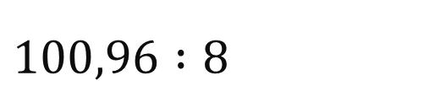










1) Vypočítejte:
$$100,96 :8$$
Řešení:
$$1$$
$$2$$
$$,$$
$$100,96 :8=$$
$$6$$
$$2$$
$$Zkouška:$$
$$20$$
$$21,62·8=12,62$$
$$4 9$$
$$16$$
Překročili jsme desetinnou čárku, proto vyznačíme desetinnou čárku v podílu.
$$0$$

Slide 5



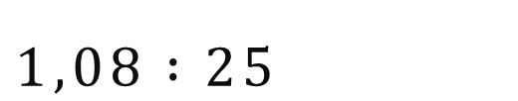


















2) Vypočítejte:
$$1,08 :25$$
Řešení:
$$1,08 :25=$$
$$0$$
$$0$$
$$,$$
$$0$$
$$0$$
$$4$$
$$3$$
$$2$$
$$Zkouška:$$
$$1 0$$
$$0,0432$$
$$1 08$$
Překročili jsme desetinnou čárku, proto vyznačíme desetinnou čárku v podílu.
$$·25$$
$$80$$
$$2160$$
$$50$$
$$864$$
$$0$$
$$1 0800$$
$$,$$

Slide 6
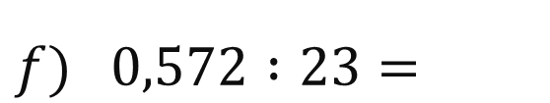

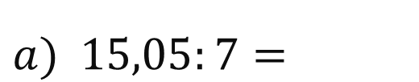
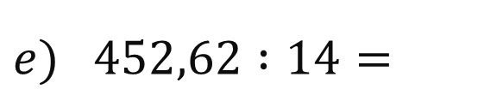


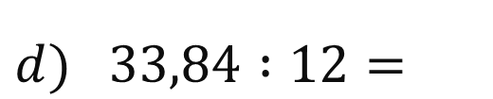

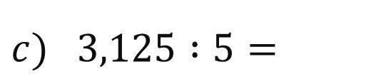


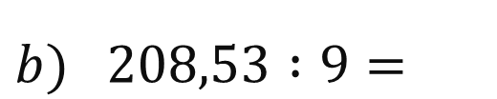
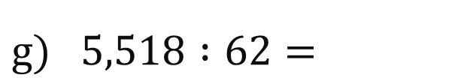

$$Příklady na samostatné procvičení:$$
1) Vypočítejte:
$$a) 15,05:7=$$
$$2,15$$
$$b) 208,53 :9=$$
$$23,17$$
$$c) 3,125 :5=$$
$$0,625$$
$$d) 33,84 :12=$$
$$2,82$$
$$e) 452,62 :14=$$
$$32,33$$
$$f) 0,572 :23=$$
$$0,025$$
$$g) 5,518 :62=$$
$$0,089$$

Slide 7
Hypertextové odkazy
Matematické hry
Moje škola – matematika A
Moje škola – matematika B
ZŠ Dobřichovice – pracovní listy
Matematika pro každého
Matematika pro základní školy
Fyzikální, matematické a chemické tabulky

Slide 8
Použité zdroje:
MOLNÁR, Josef; KOPECKÝ, Milan; LIŠKOVÁ, Hana a kol. Matematika 6.Liberec: Prodos, 1998, ISBN 80-85806-98-3
MULLEROVÁ, Jana; MIKULČÁK, Jiří; KABELE, Jiří a kol. Matematika pro 6. ročník. Praha: Kvarta, 1997, ISBN 80-85570-77-7.
DYTRYCH, Martin; DOBIASOVÁ, Irena; LIVŇANSKÁ, Libuše. Sbírka úloh z matematiky. Pohořelice: Fortuna, 2001, ISBN 80-7168-766-9.
Galerie klipart

